Slide 1
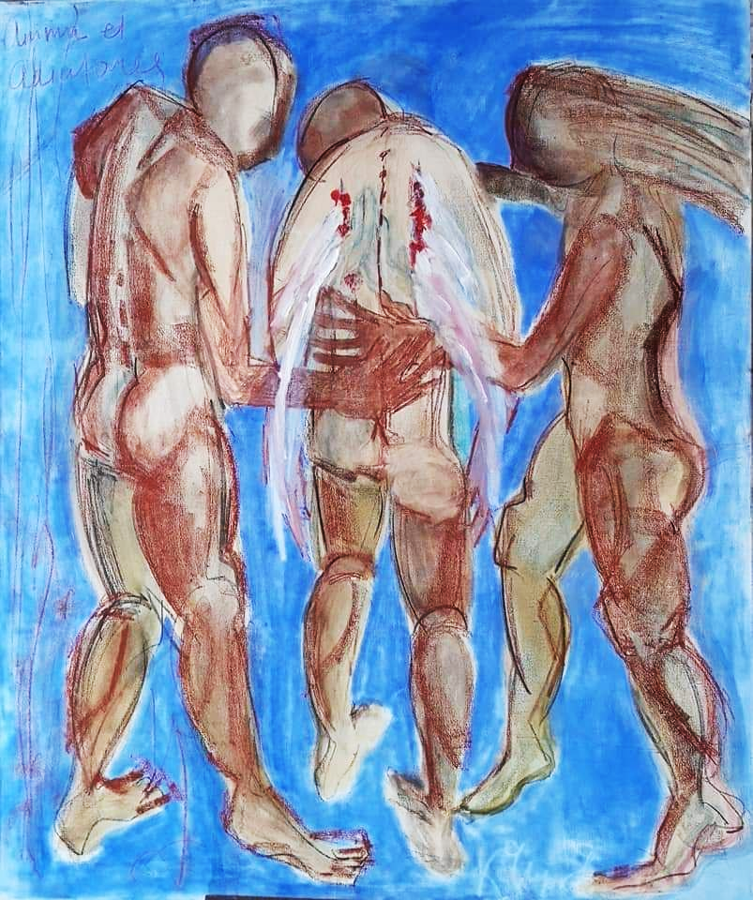
Выставочный проект Художественного отделения Института Терапии Искусствами
«Художник между терапией и искусством»
Искусство vs
ИТЭИ
8.10.2023
18:00 – 21:00
Интермодальный джем
Персональная выставка и презентация творчества художницы-терапевта искусствами Екатерины Чирковой
АртДОм

